Slide 1

讓我們帶您一同領略
新中境好 · 幸福學習
新社高中農科大樓經費申請說明
報告人: 歐靜瑜校長
Notes:
自我介紹
問候委員及長官(朱督、會長)
歡迎詞，開始簡報

Slide 2
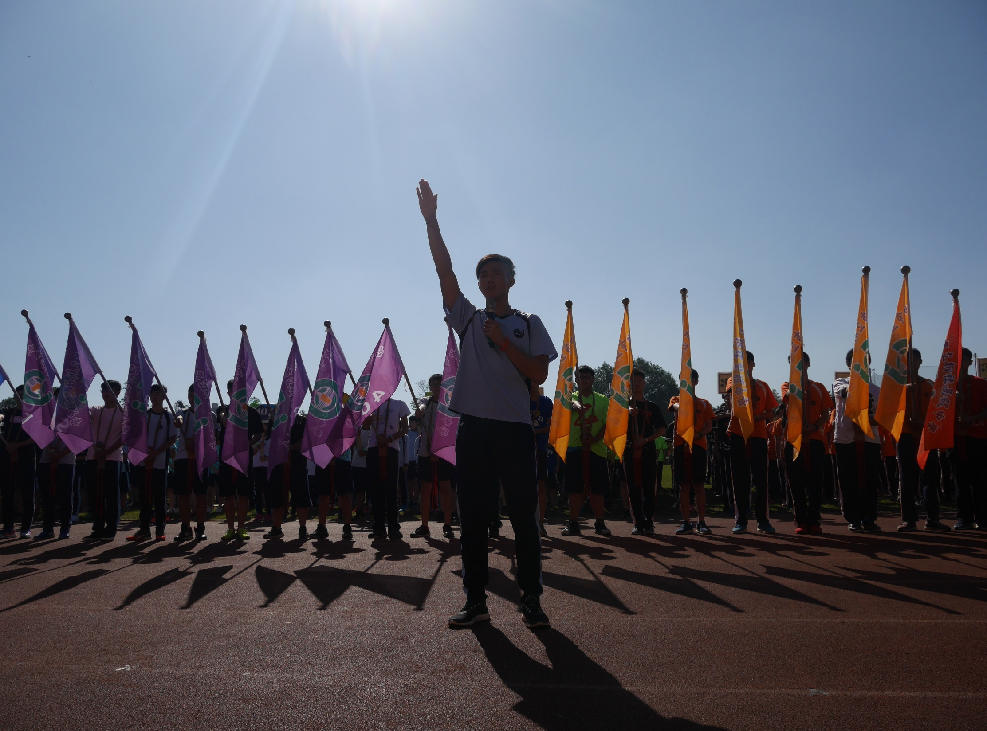

學校願景
新中境好 · 幸福學習
辦學目標
真善美
學生圖像
解決力
團隊力
關懷力
健美力
1
Notes:
»因應新課綱的推動，開始重新思索學校辦學的願景及目標
»成立104學年課綱小組，討論學校願景並且以終為始，討論我們究竟要教出怎麼樣的孩子而發展出學生圖像
»左手邊就是學校課程發展的圖像

Slide 3
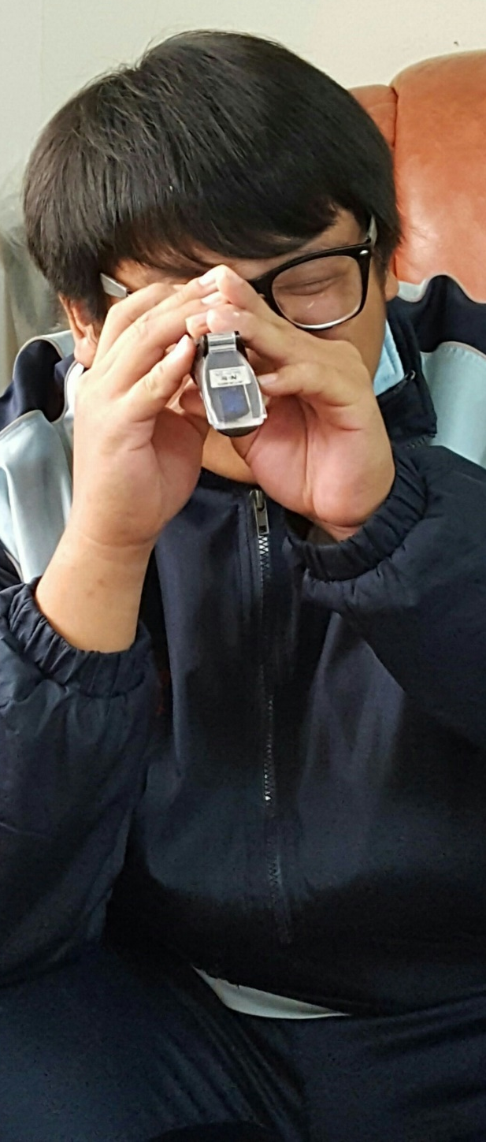
校史沿革簡述
民國87 年改制為新社中學，
89年更名臺中縣立新社高級中學
民國68 年8 月1 日
由新綜國中與新社國中合併成立新社國中
臺灣光復
改名為「臺中縣立新社初級農業職業學校」
民國23 年
更名為「臺中州立東勢農林國民學校」
於民國14 年3 月26 日
在新社公學校附設農業補習學校
2
Notes:
»學校在日治時期日本人在目前的校址成立新社公學校附設農業補習學校
»民國68 年由新綜國中與新社國中合併成立新社國中
»民國87 年改制為新社中學，89年更名臺中縣立新社高級中學
»這是一個有歷史，有故事的學校，而我們也將這樣的歷史及故事，融入了生命教育及國際教育的課程，讓課程充滿了情感及生命力

Slide 4
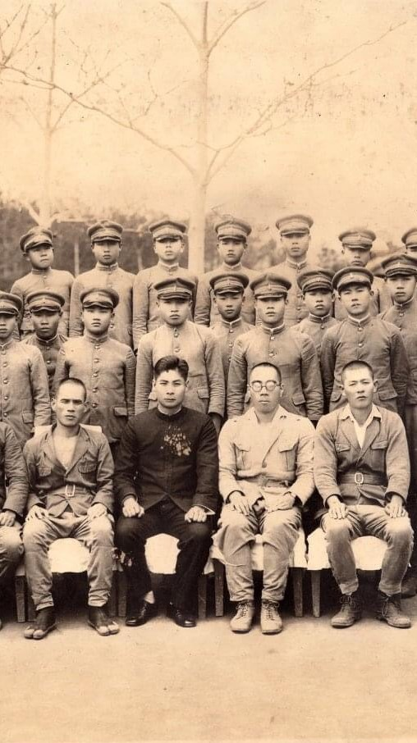
農藝復新
民國105 年8 月1 日
通過申請開始招生農經科1班、園藝科1班
民國87 年改制為新社中學，
89年更名臺中縣立新社高級中學
臺灣光復
改名為「臺中縣立新社初級農業職業學校」
民國23 年
更名為「臺中州立東勢農林國民學校」
於民國14 年3 月26 日
在新社公學校附設農業補習學校
3
Notes:
»學校在日治時期日本人在目前的校址成立新社公學校附設農業補習學校
»民國68 年由新綜國中與新社國中合併成立新社國中
»民國87 年改制為新社中學，89年更名臺中縣立新社高級中學
»這是一個有歷史，有故事的學校，而我們也將這樣的歷史及故事，融入了生命教育及國際教育的課程，讓課程充滿了情感及生命力

Slide 5
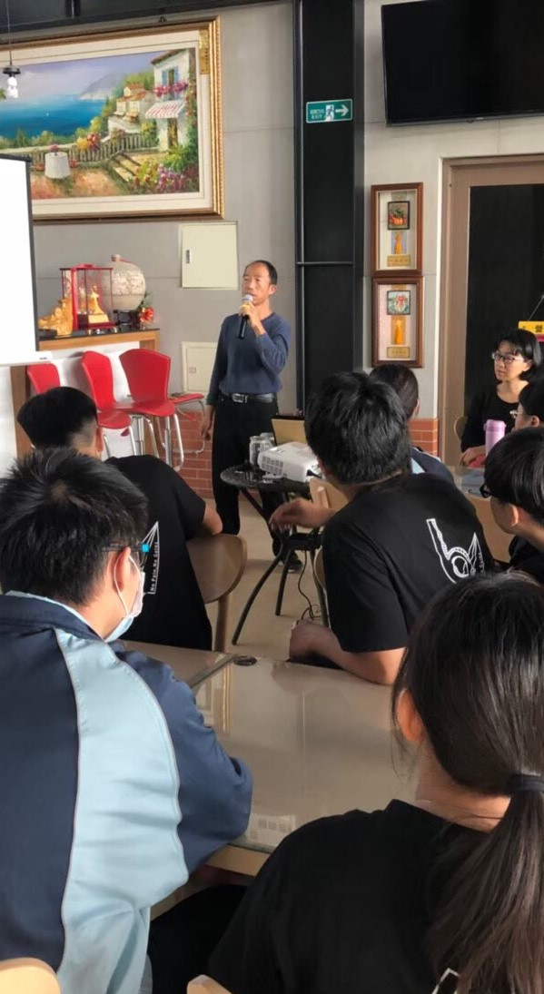
農科發展特色
結合在地業師與產業
與新社農會、行政院種苗場、霧峰農試所結合官方資源發展農業教育
傳承農業教育的農科學校
與大學端合作，發展科技農業
升學與實作並進，鼓勵學生從農，
適性發展
5
Notes:
»學校在日治時期日本人在目前的校址成立新社公學校附設農業補習學校
»民國68 年由新綜國中與新社國中合併成立新社國中
»民國87 年改制為新社中學，89年更名臺中縣立新社高級中學
»這是一個有歷史，有故事的學校，而我們也將這樣的歷史及故事，融入了生命教育及國際教育的課程，讓課程充滿了情感及生命力

Slide 6
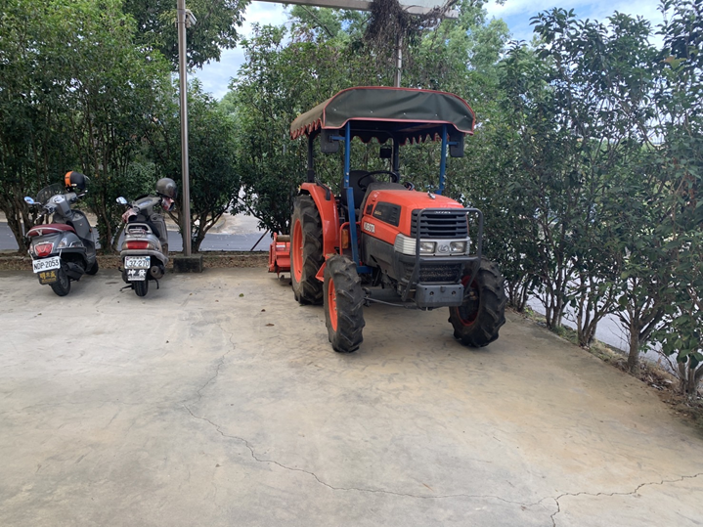
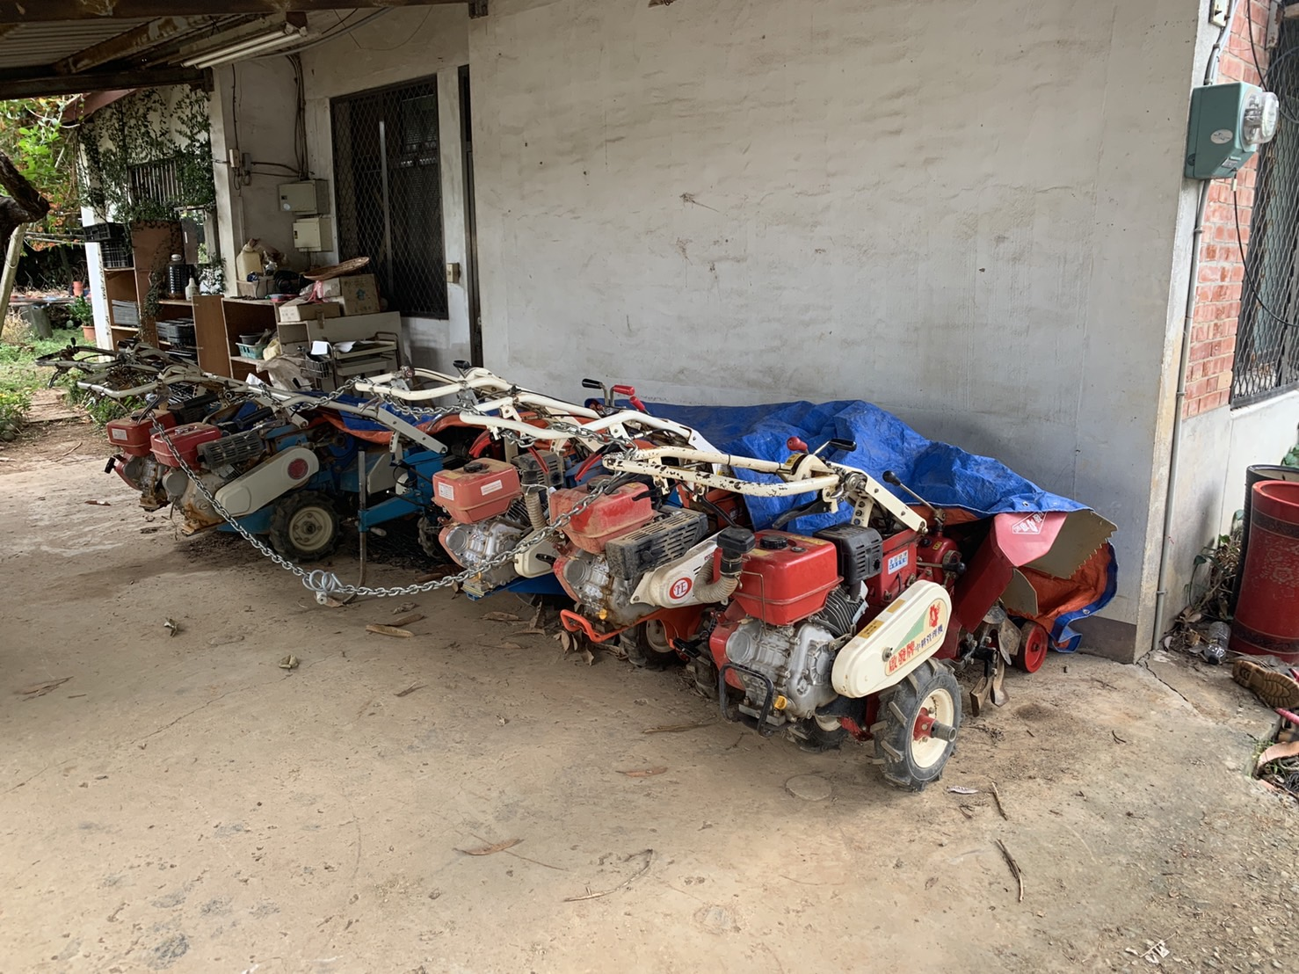
農科發展困境
農科設備尚未符合設科標準
未有置放專業農機具的空間，農機具目前放置在校園各處，管理不易
無家可歸的曳引機
寄人籬下的中耕機
農業專科教室不足，不利於教學實施
各項計畫所購置的實習設備無空間
可安裝，目前置放及上課的教室並
未符合標準。
6
Notes:
»學校在日治時期日本人在目前的校址成立新社公學校附設農業補習學校
»民國68 年由新綜國中與新社國中合併成立新社國中
»民國87 年改制為新社中學，89年更名臺中縣立新社高級中學
»這是一個有歷史，有故事的學校，而我們也將這樣的歷史及故事，融入了生命教育及國際教育的課程，讓課程充滿了情感及生命力

Slide 7
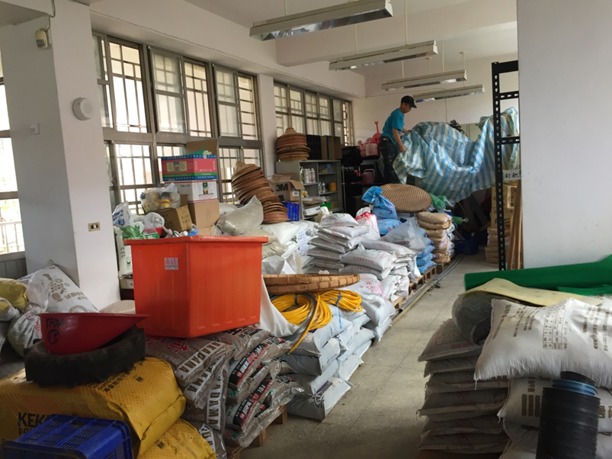
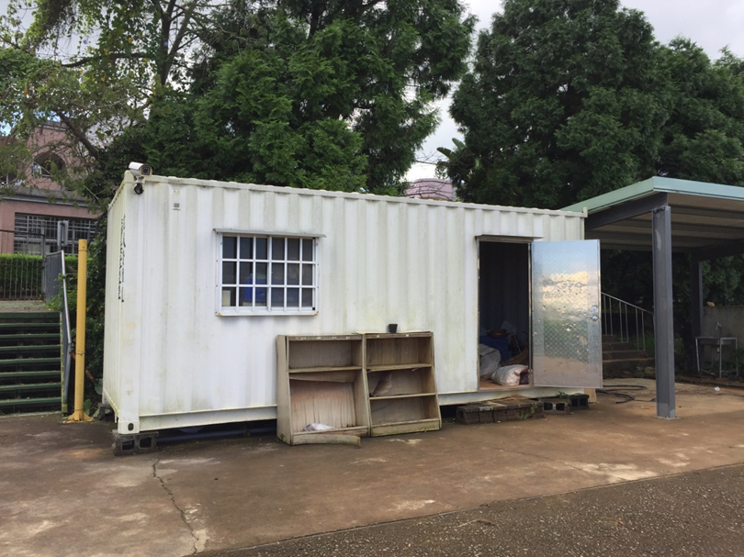
農科資材缺乏存放場所，只能暫放於貨櫃屋內
農科資材存放校園零星空間，無法集中存放管理
7

Slide 8
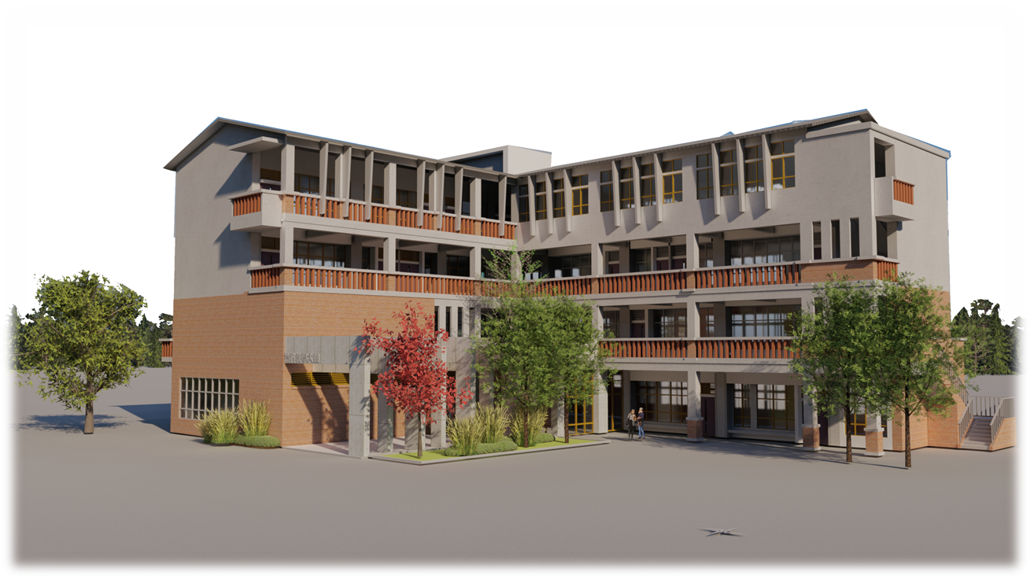
新社高中農科大樓建設經費申請
總預算金額: 一億五千三百萬元
8

Slide 9
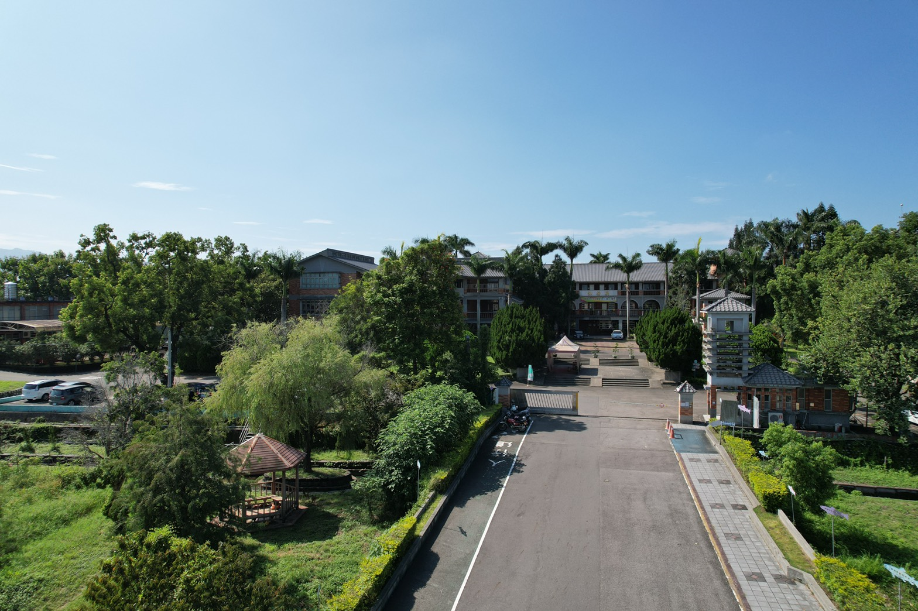
給孩子應該有的學習資源，是我們的責任
新中境好 · 幸福學習
The End

